Slide 1


磷酸铁锂电池化学动力学分析及内部热扩散仿真
汇报人：张玥
中国科学技术大学火灾安全全国重点实验室
2025年11月6日

Slide 2


研究背景
大型锂电池热失控特性需求：受传质限制，大型储能用锂电池会存在反应不均、局部热点。当前对锂离子电池热失控的研究已经不再局限于热安全问题的表面研究，需要更深入研究热失控发生时的内部扩展进程，热失控模型因其独有的优势已成为锂离子电池热失控研究的重要手段。
仿真可靠性及鲁棒性：当前对电池行为仿真预测都是基于实验数据，将其拟合成函数关系，贴近实际结果但对实验比较依赖，模型过拟合，泛化能力差。基于内部反应机理构建模型，可减少现有模型的简化，提高模型的鲁棒性。开展热失控模型不确定性量化，可以提高模型可靠性。

Slide 3

OUTLINE
1
电池材料热稳定性及动力学分析
2
热失控模型构建及分析
3
总结与展望

Slide 4
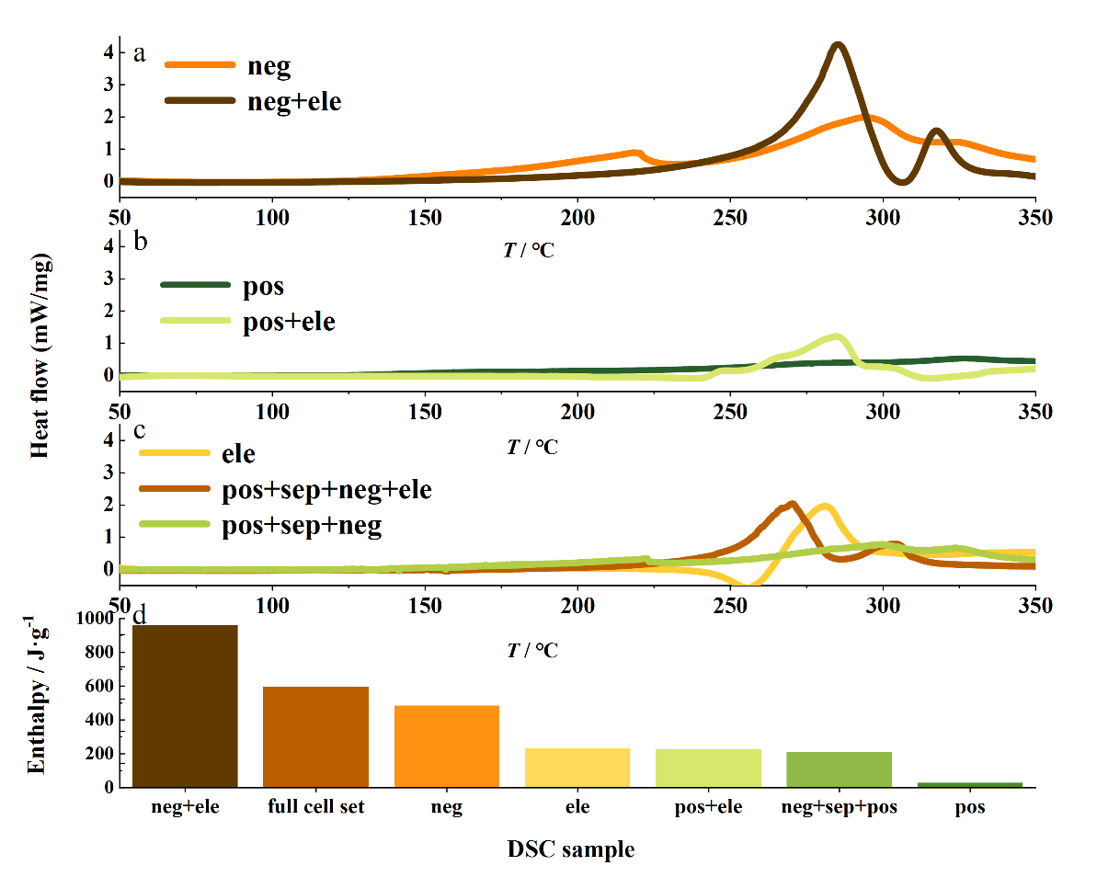
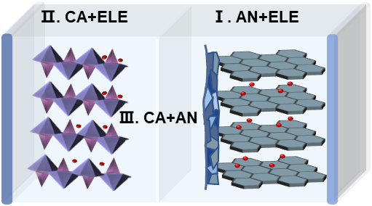
1 电池材料热稳定性及动力学分析
针对100%SOC的280Ah磷酸铁锂电池材料，开展差示扫描量热实验（DSC），根据反应焓值及反应存在竞争选取负极和电解液、正极与电解液为主要研究对象。
10℃/min温升速率下电池组分DSC实验结果及反应焓值
热失控机理简化图

Slide 5
1 电池材料热稳定性及动力学分析
利用热重-红外-质谱联用仪（TG-IR-MS），针对电池组分及开展原位热解气体分析。
温度升高初期，低沸点溶剂同步发生蒸发与分解。随温度升高，SEI中的活性物质发生分解，导致负极与电解液接触发生化学反应。同时，LiPF₆分解生成PF₅后与痕量水迅速反应，产生强腐蚀性的HF和POF₃。这些气体产物进一步参与内部的后续反应，加速热失控进程。
热失控反应路径取决于化学动力学与热力学稳定性的竞争：活化能主导初始路径，产物稳定性决定最终分布。
全电池样品气体演化
全电池样品产气红外分析
脱锂正极高温物相演变分析

Slide 6
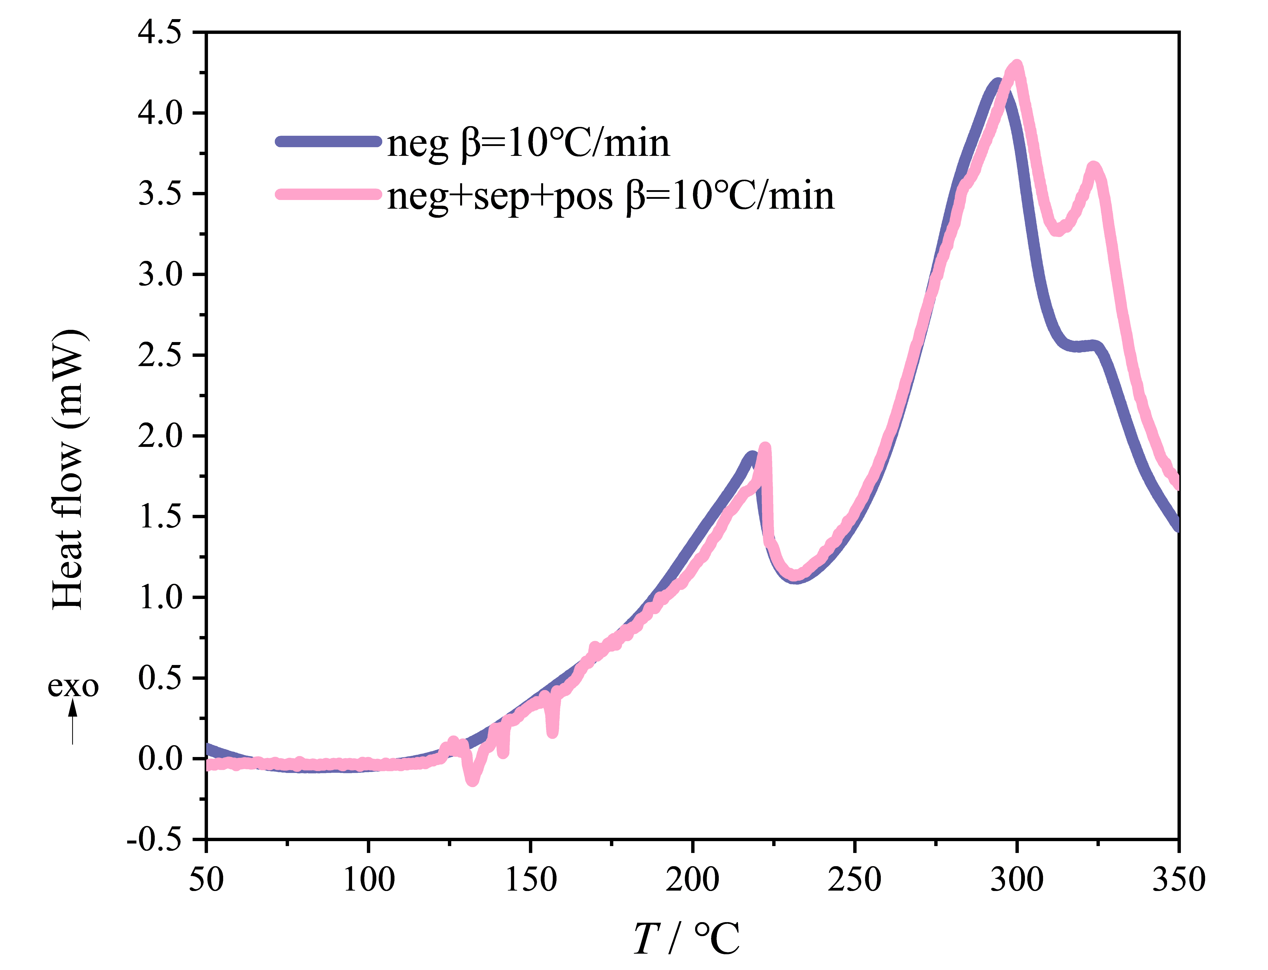
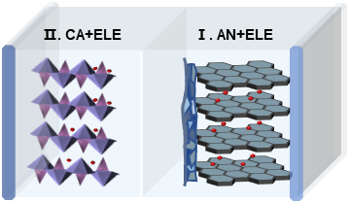
1 电池材料热稳定性及动力学分析
根据单体电池绝热加速量热仪实验，隔膜融化、电池电压掉落发生内短路时并未产生大量热量。热滥用条件下内短路类型为最常见的正负极接触发生的内短路，产热较少。
设计并进行针对性DSC实验，验证磷酸铁锂正极与负极未发生显著的化学反应。
简化电池内部反应，忽略正极与负极间串扰反应。
40Ah方型磷酸铁锂电池绝热加速量热仪实验
DSC实验验证串扰反应
简化动力学模型

Slide 7
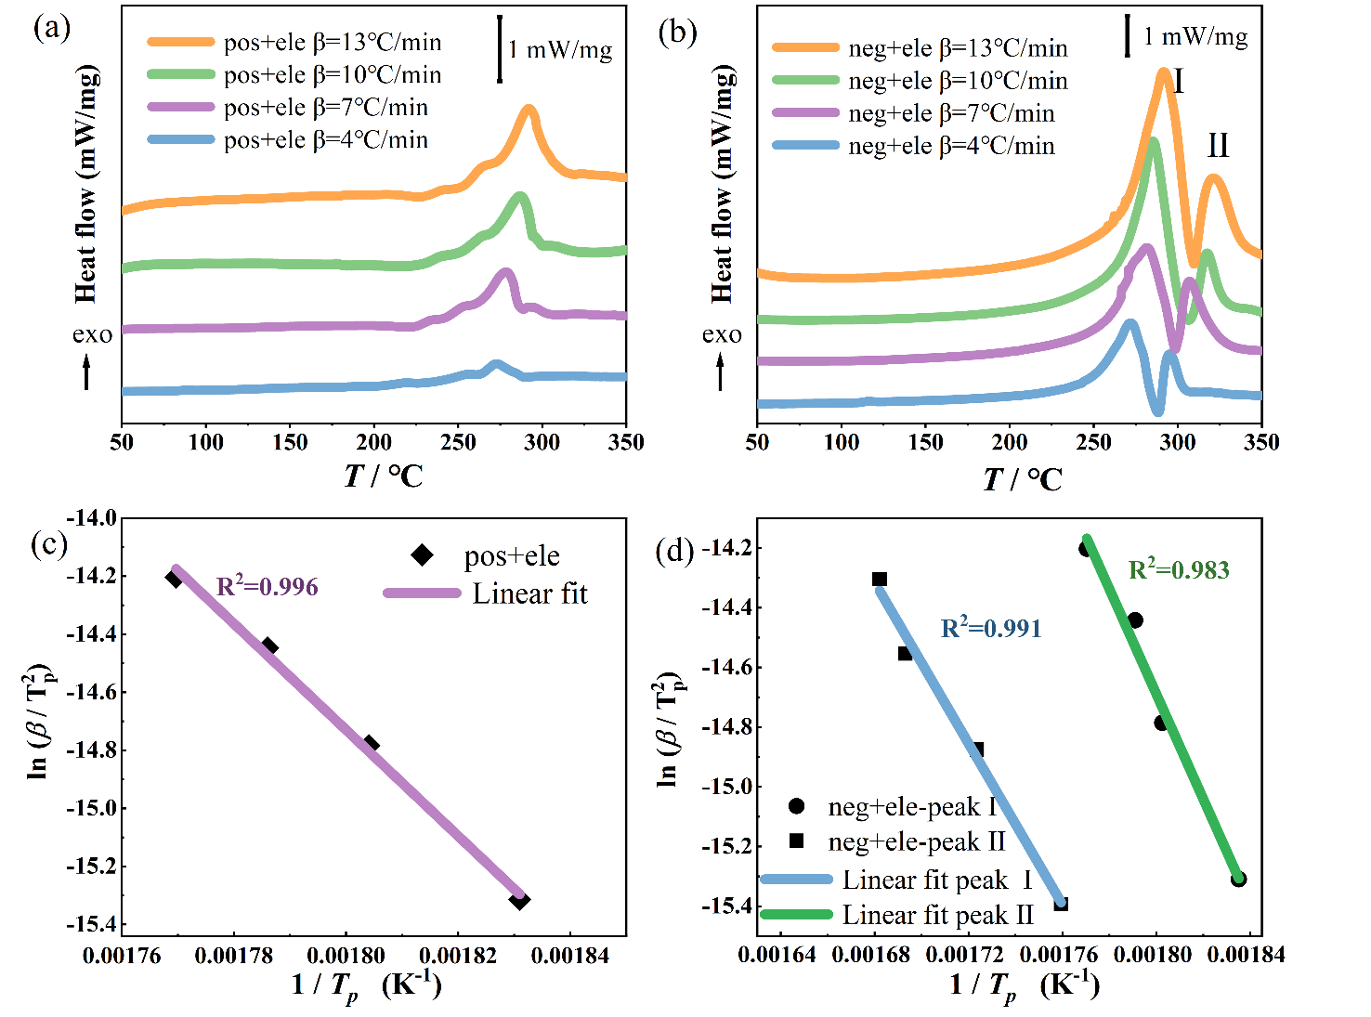
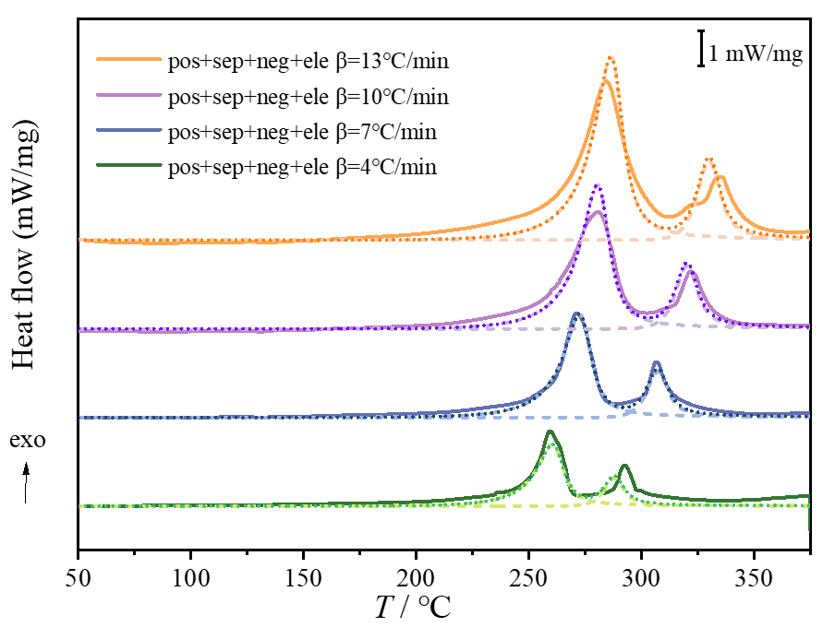
1 电池材料热稳定性及动力学分析
参数辨识：
1、开展多升温速率下的DSC实验，并利用Kissinger法计算动力学参数：指前因子和活化能。
2、使用pos+ele和neg+ele的动力学拟合参数作为初始猜测，通过最小二乘法拟合实验数据获得反应机理函数。
不同升温速率下DSC实验结果图和动力学参数线性拟合图
全电池样品DSC数据拟合结果

Slide 8
OUTLINE
1
电池材料热稳定性及动力学分析
2
热失控模型构建及分析
3
总结与展望

Slide 9
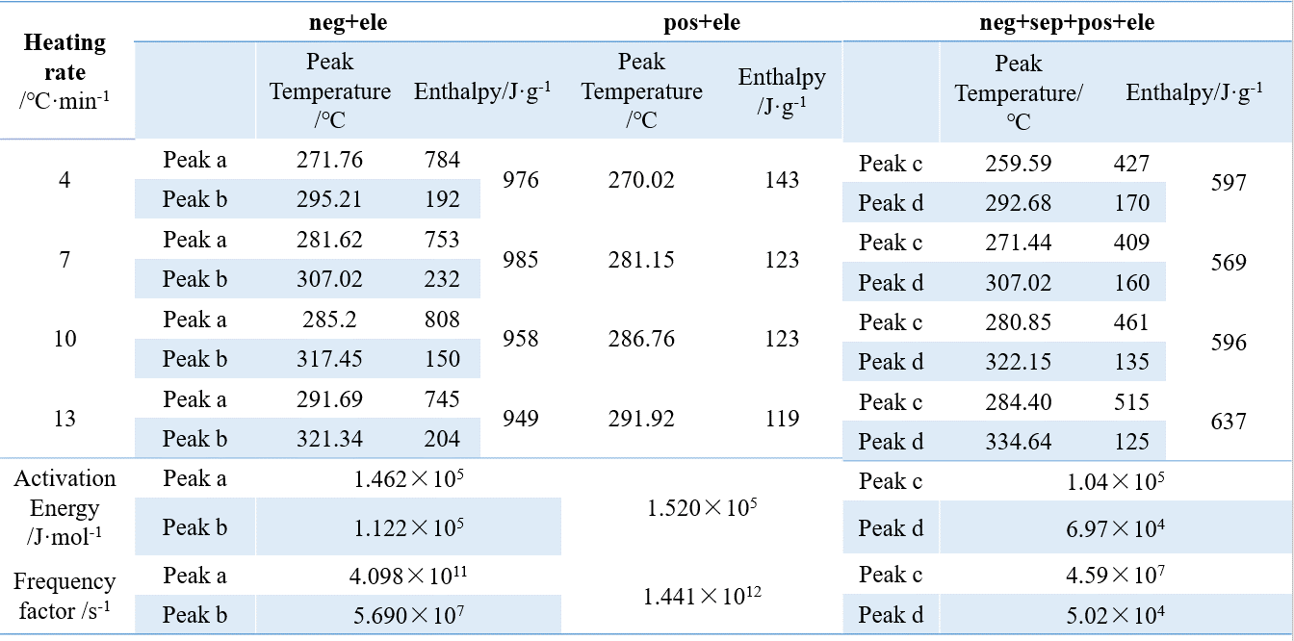

2 热失控模型构建及分析
热失控模型建立
控制方程
表 电池热失控内部放热反应动力学参数及其焓值
初边值条件
由于几何模型的复杂以及热源表达形式复杂，控制方程无解析解，所以在COMSOL中进行数值求解。
假设热失控过程中电池的密度与比热容不变；
内部热源及动力学参数通过DSC实验确定：
$$R_{i}=A_{i}exp⁡(−\frac{E_{a,i}}{RT})∙f\left(c\right)$$

Slide 10
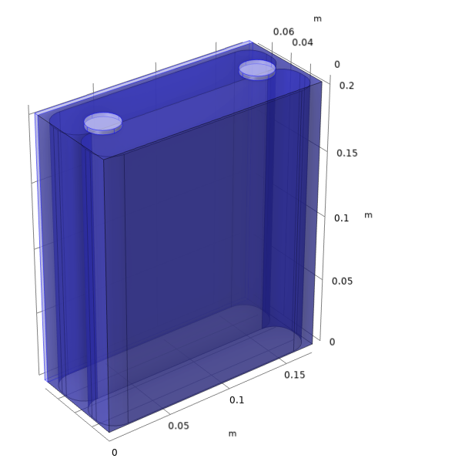
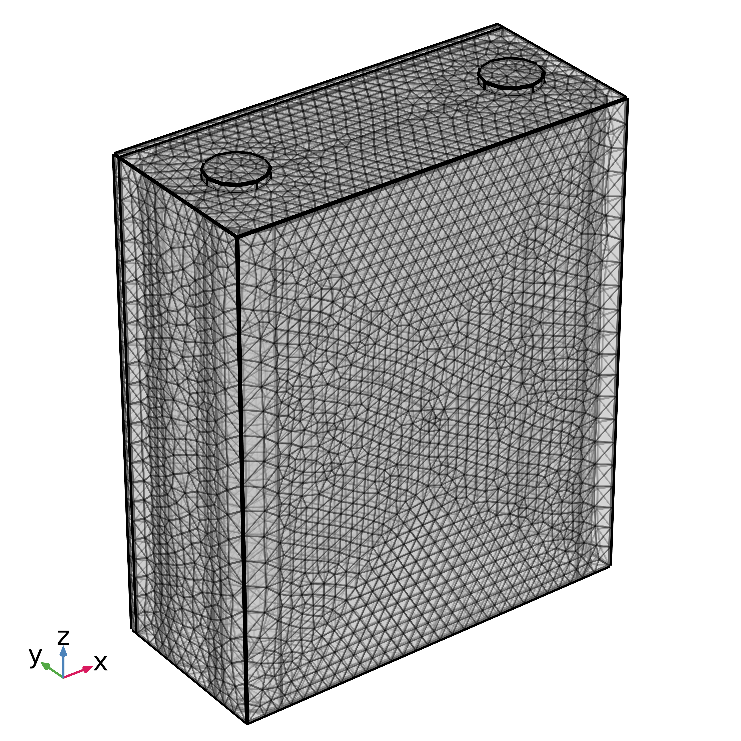
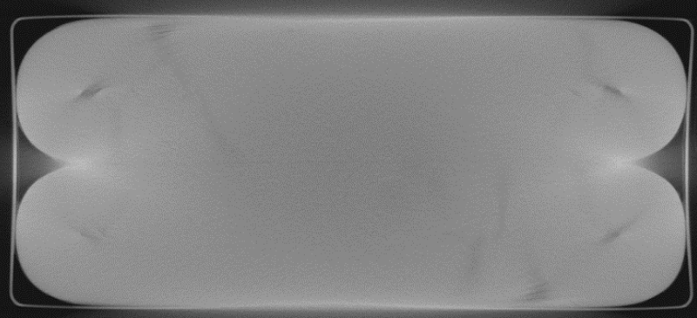
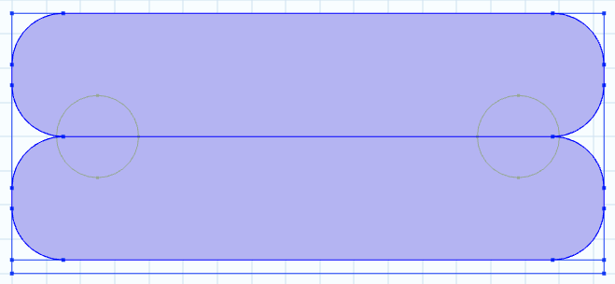
2 热失控模型构建及分析
模型介绍：
集总假设基础上细化单体几何结构，考虑电池内部双卷芯;
外层铝壳存在先行导热；
电池内部卷芯与电池壳间存在气体。
卷芯
单电池
模组
模型几何
网格划分
热传导
对流与辐射
等效热阻
CT图像
模型设置
边界条件

Slide 11
2 热失控模型构建及分析
单体模型验证
通过不同工况的热滥用实验：侧面加热实验、绝热加速量热仪实验验证单体热失控模型有效性；
仿真可较准确模拟电池温度演变过程及触发温度、最高温度。
(b) 绝热加速热失控过程温度演变曲线
计算电池侧面毕沃数Bi<0.1，可认为侧面近似温度均匀。仿真与实验结果均表现为后壁面存在温度梯度，靠近极耳侧在热失控前温度最高，热失控后温度最低。
(a)侧面加热实验结果
(c) 侧面加热热失控模型验证

Slide 12
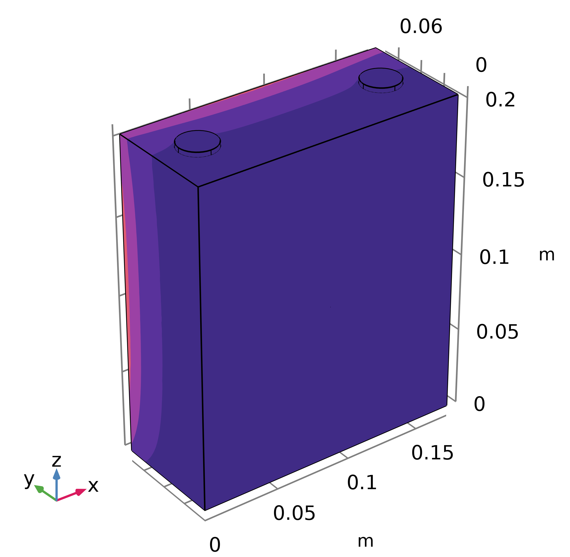
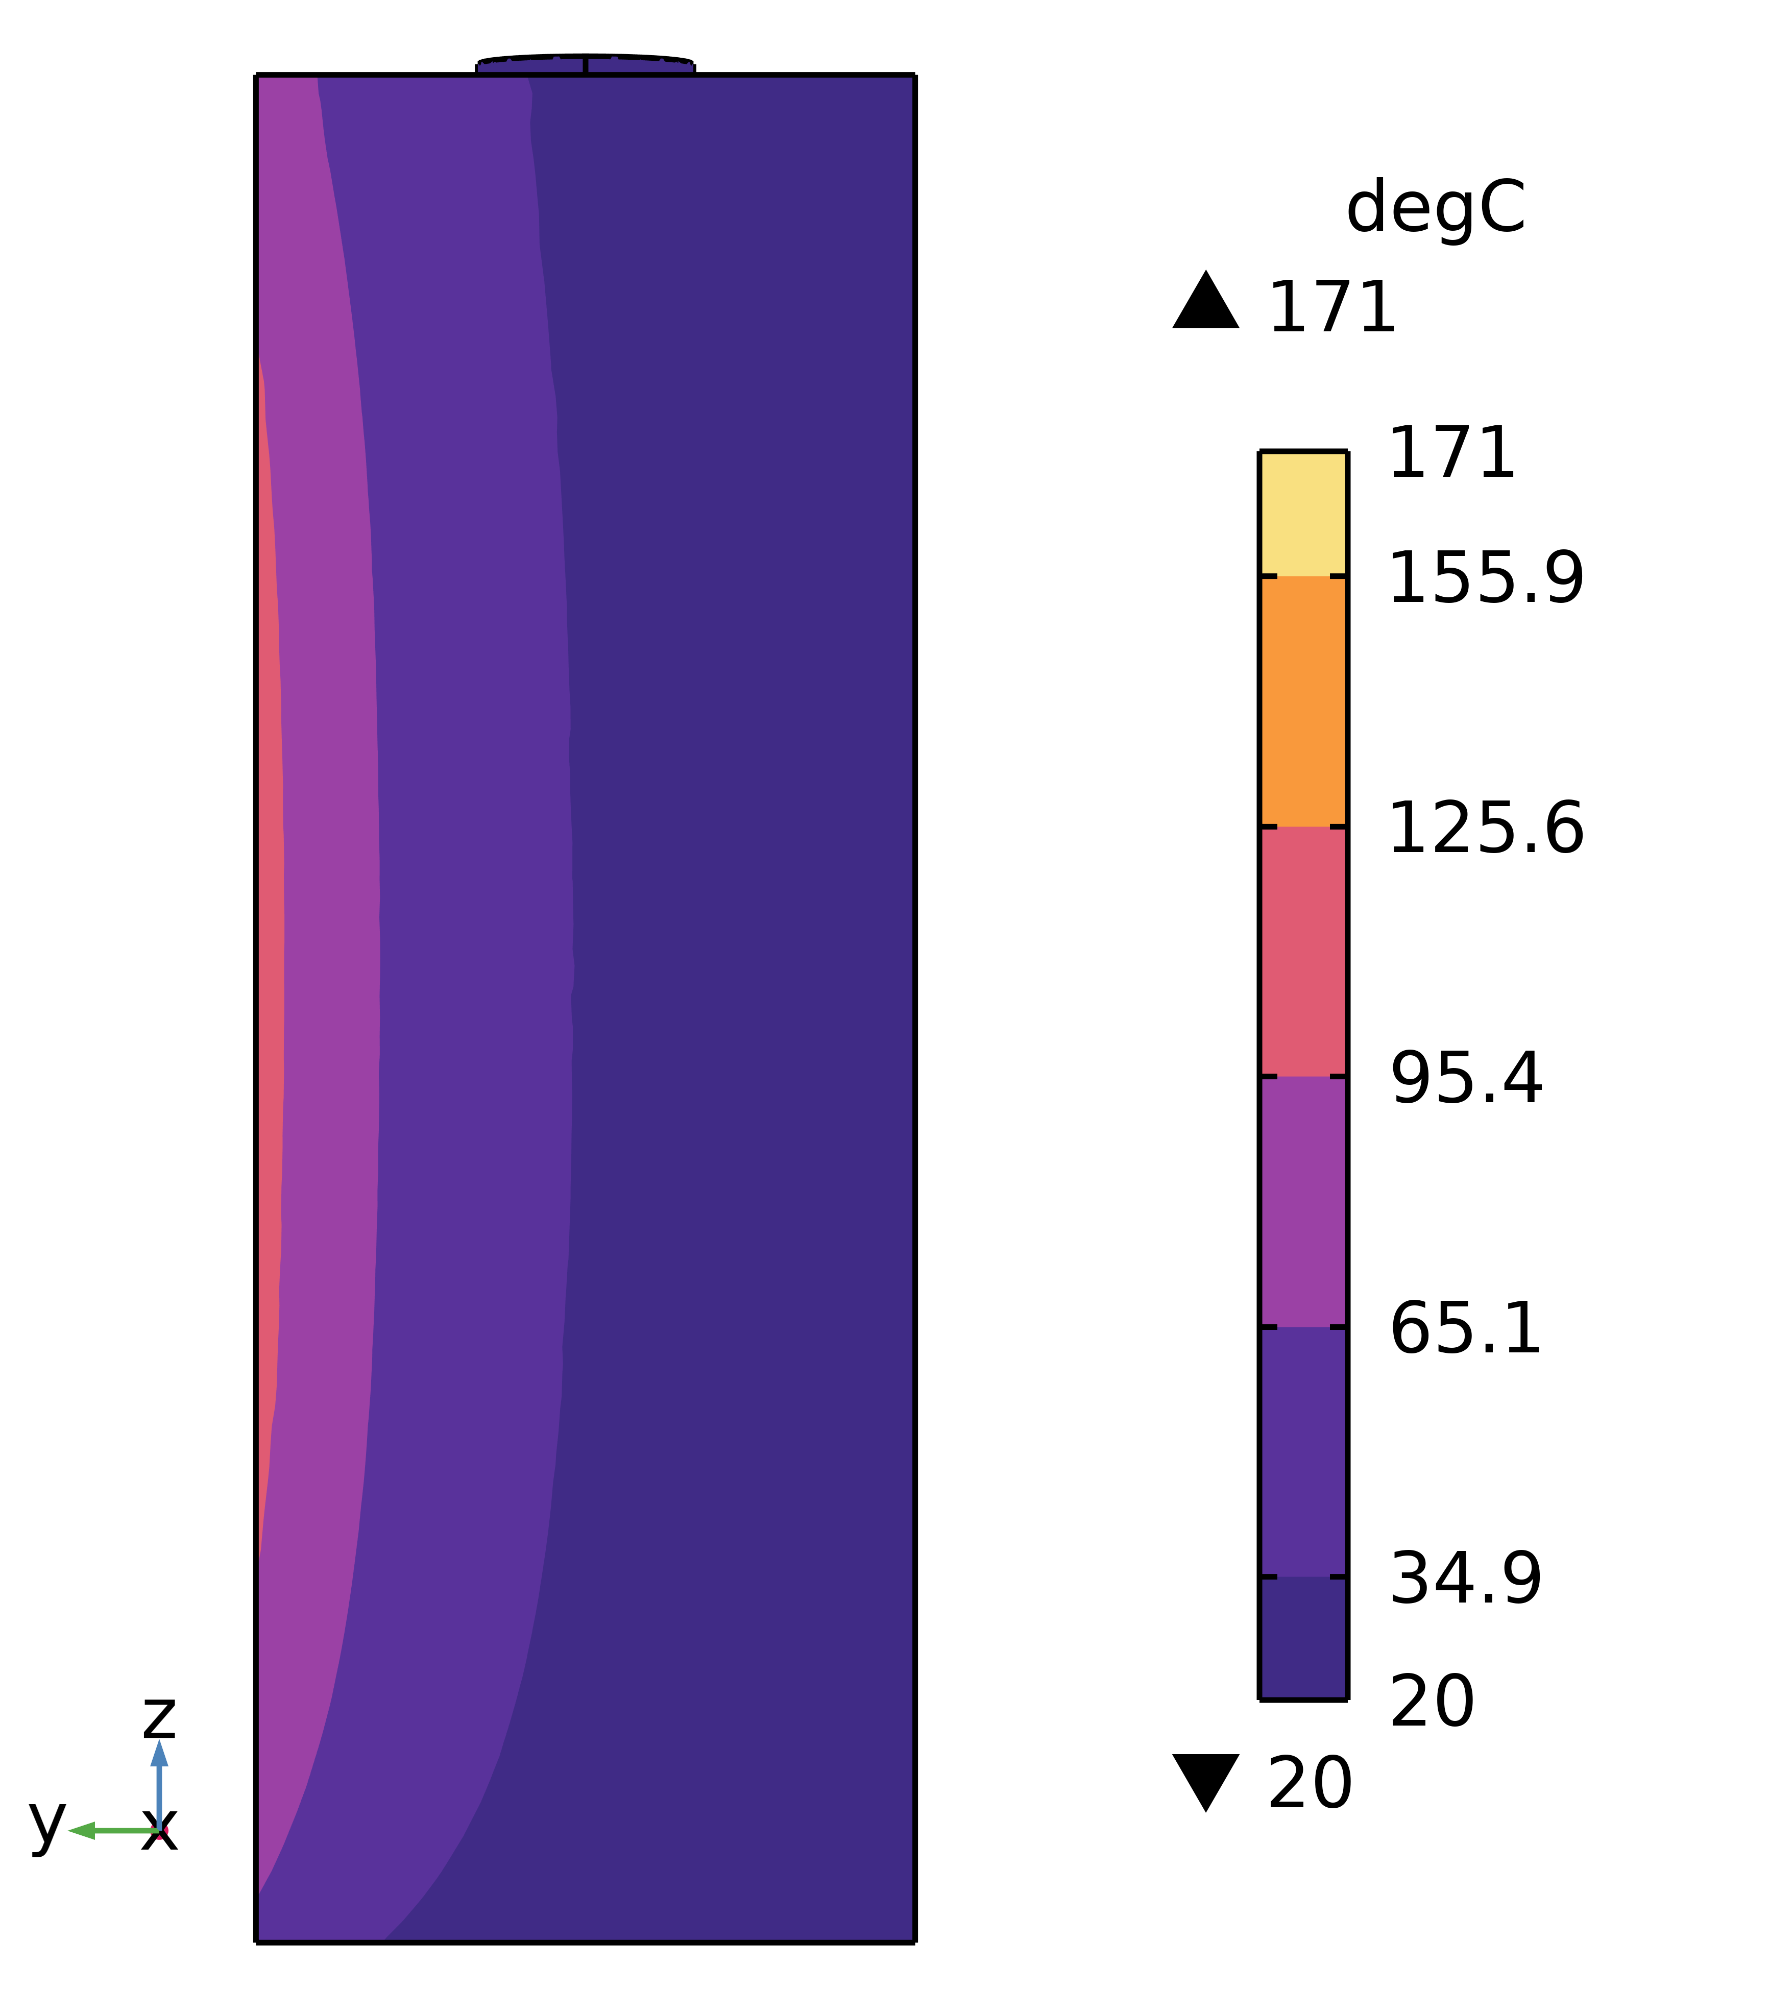
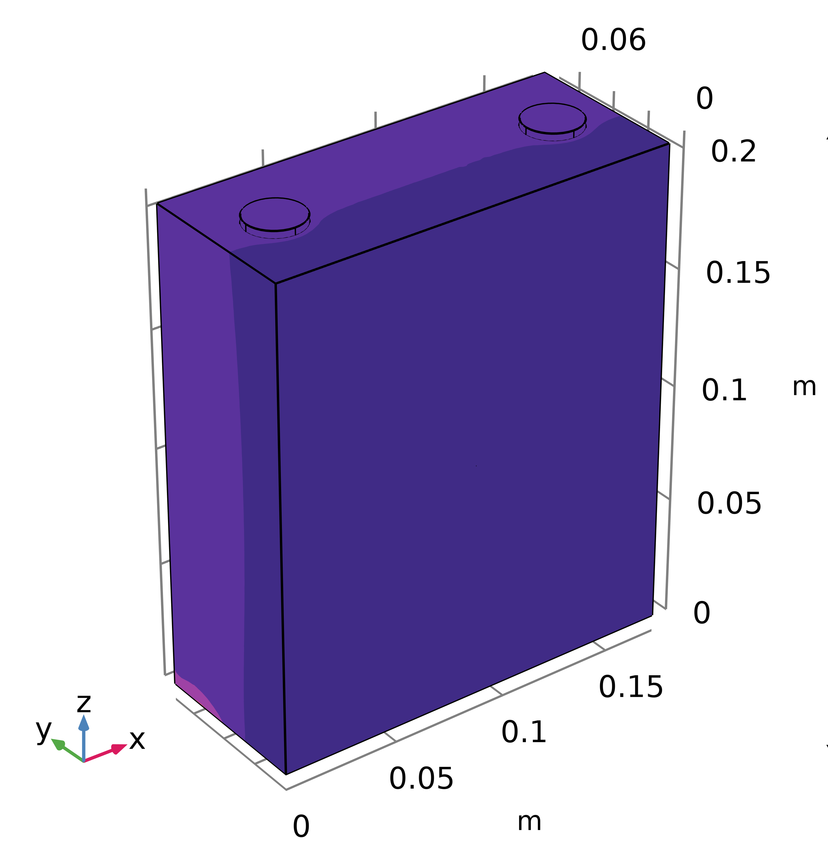
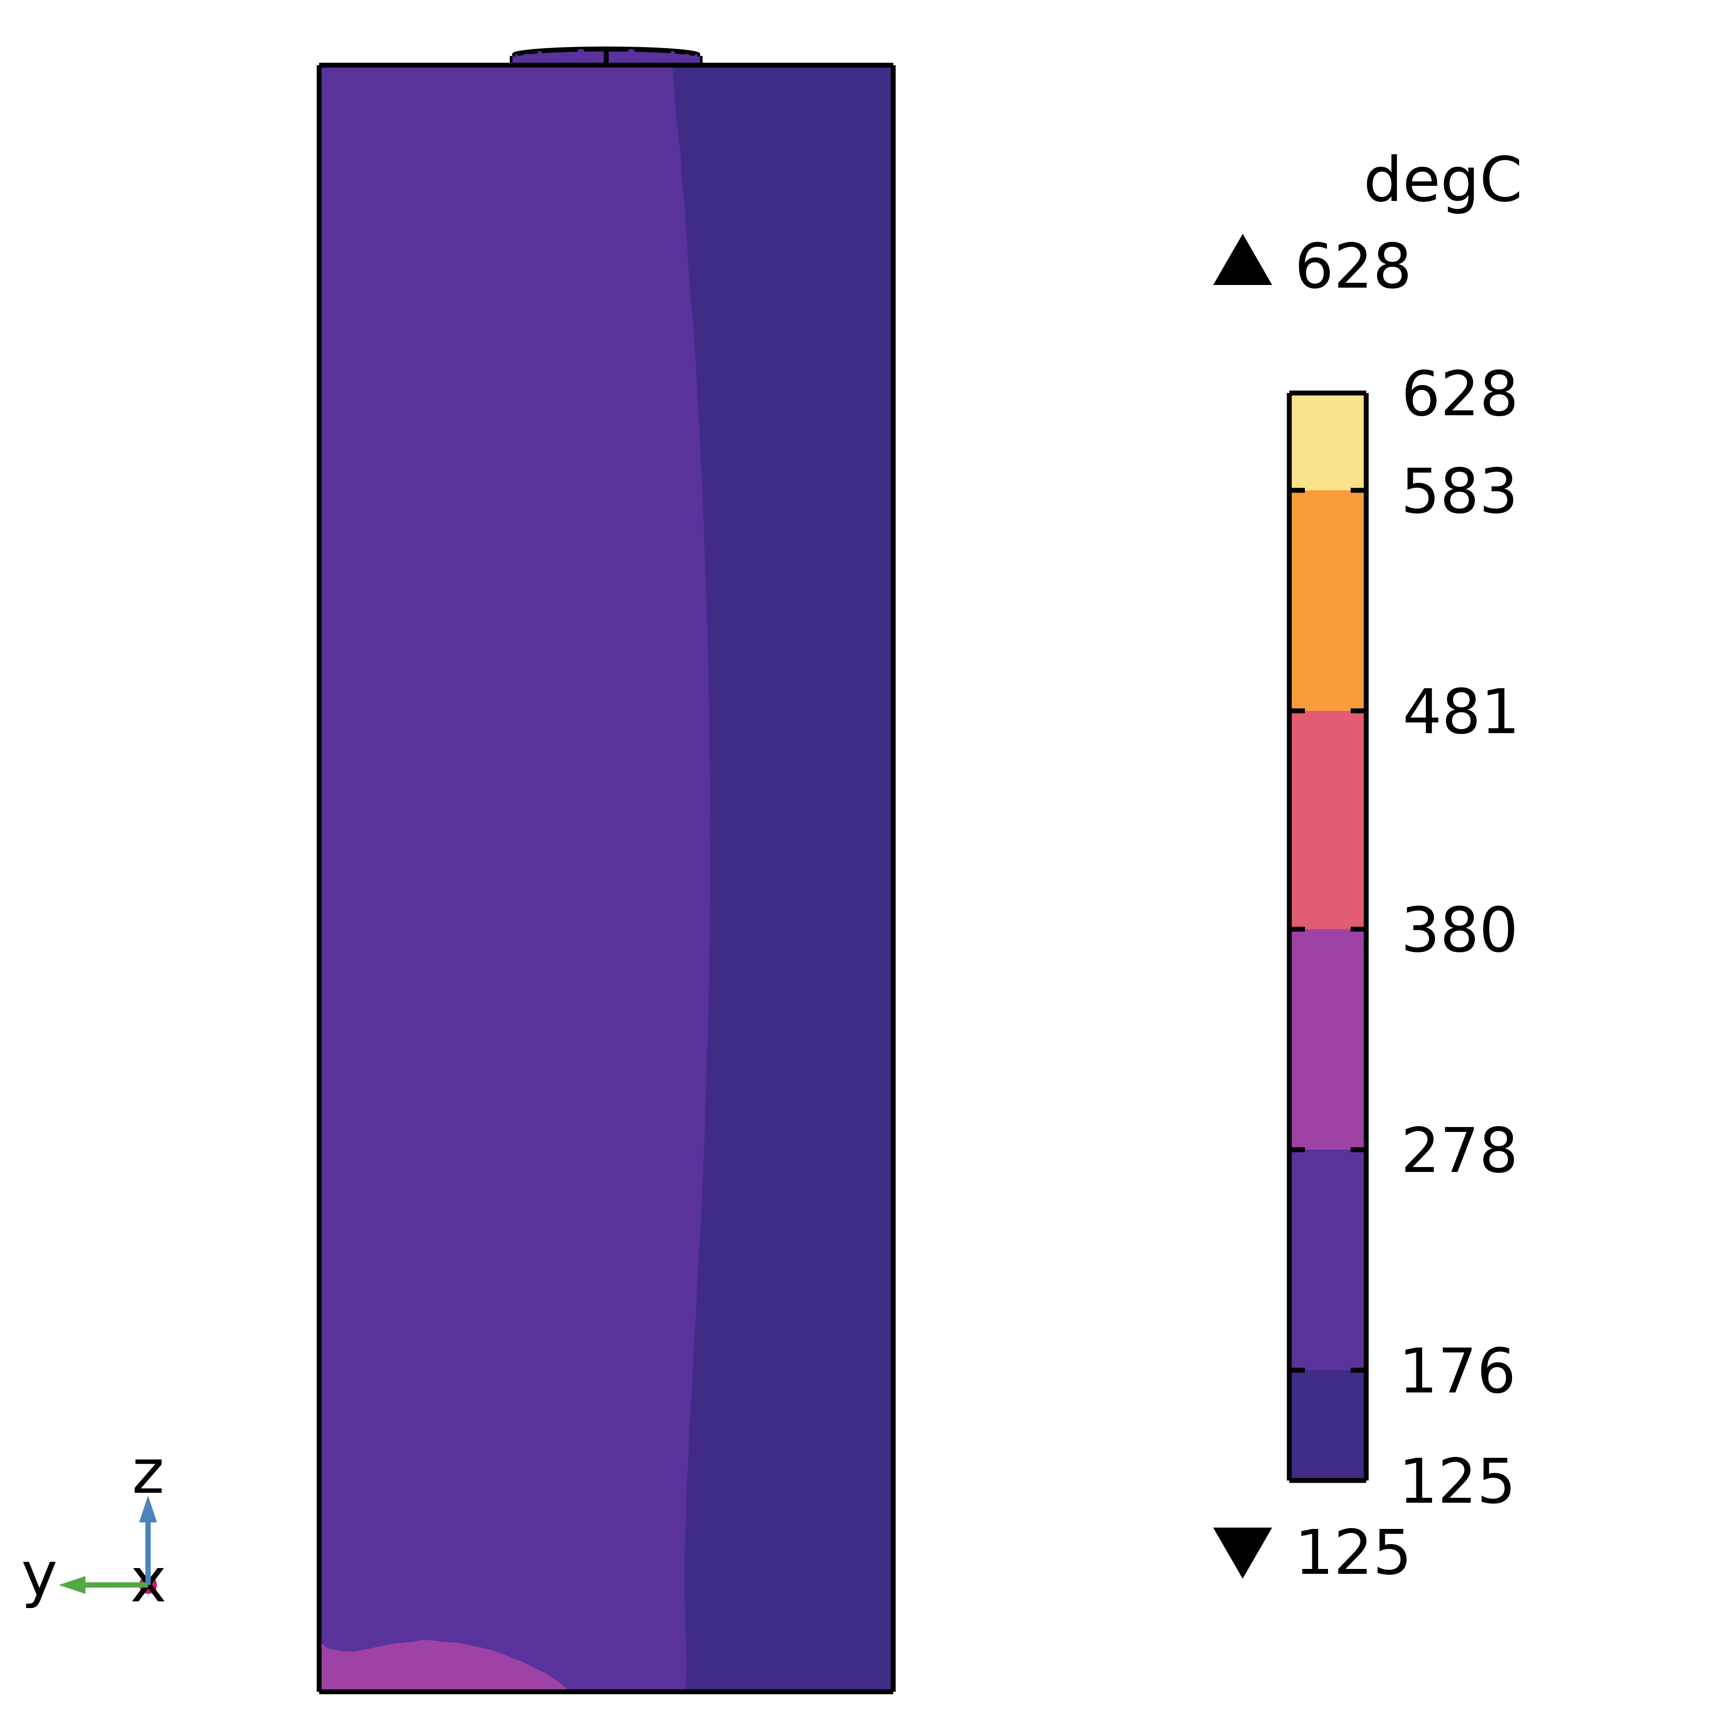
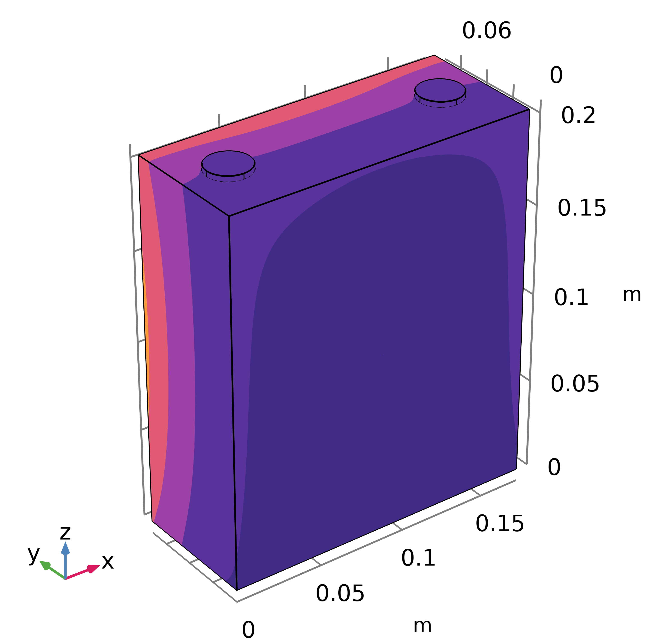
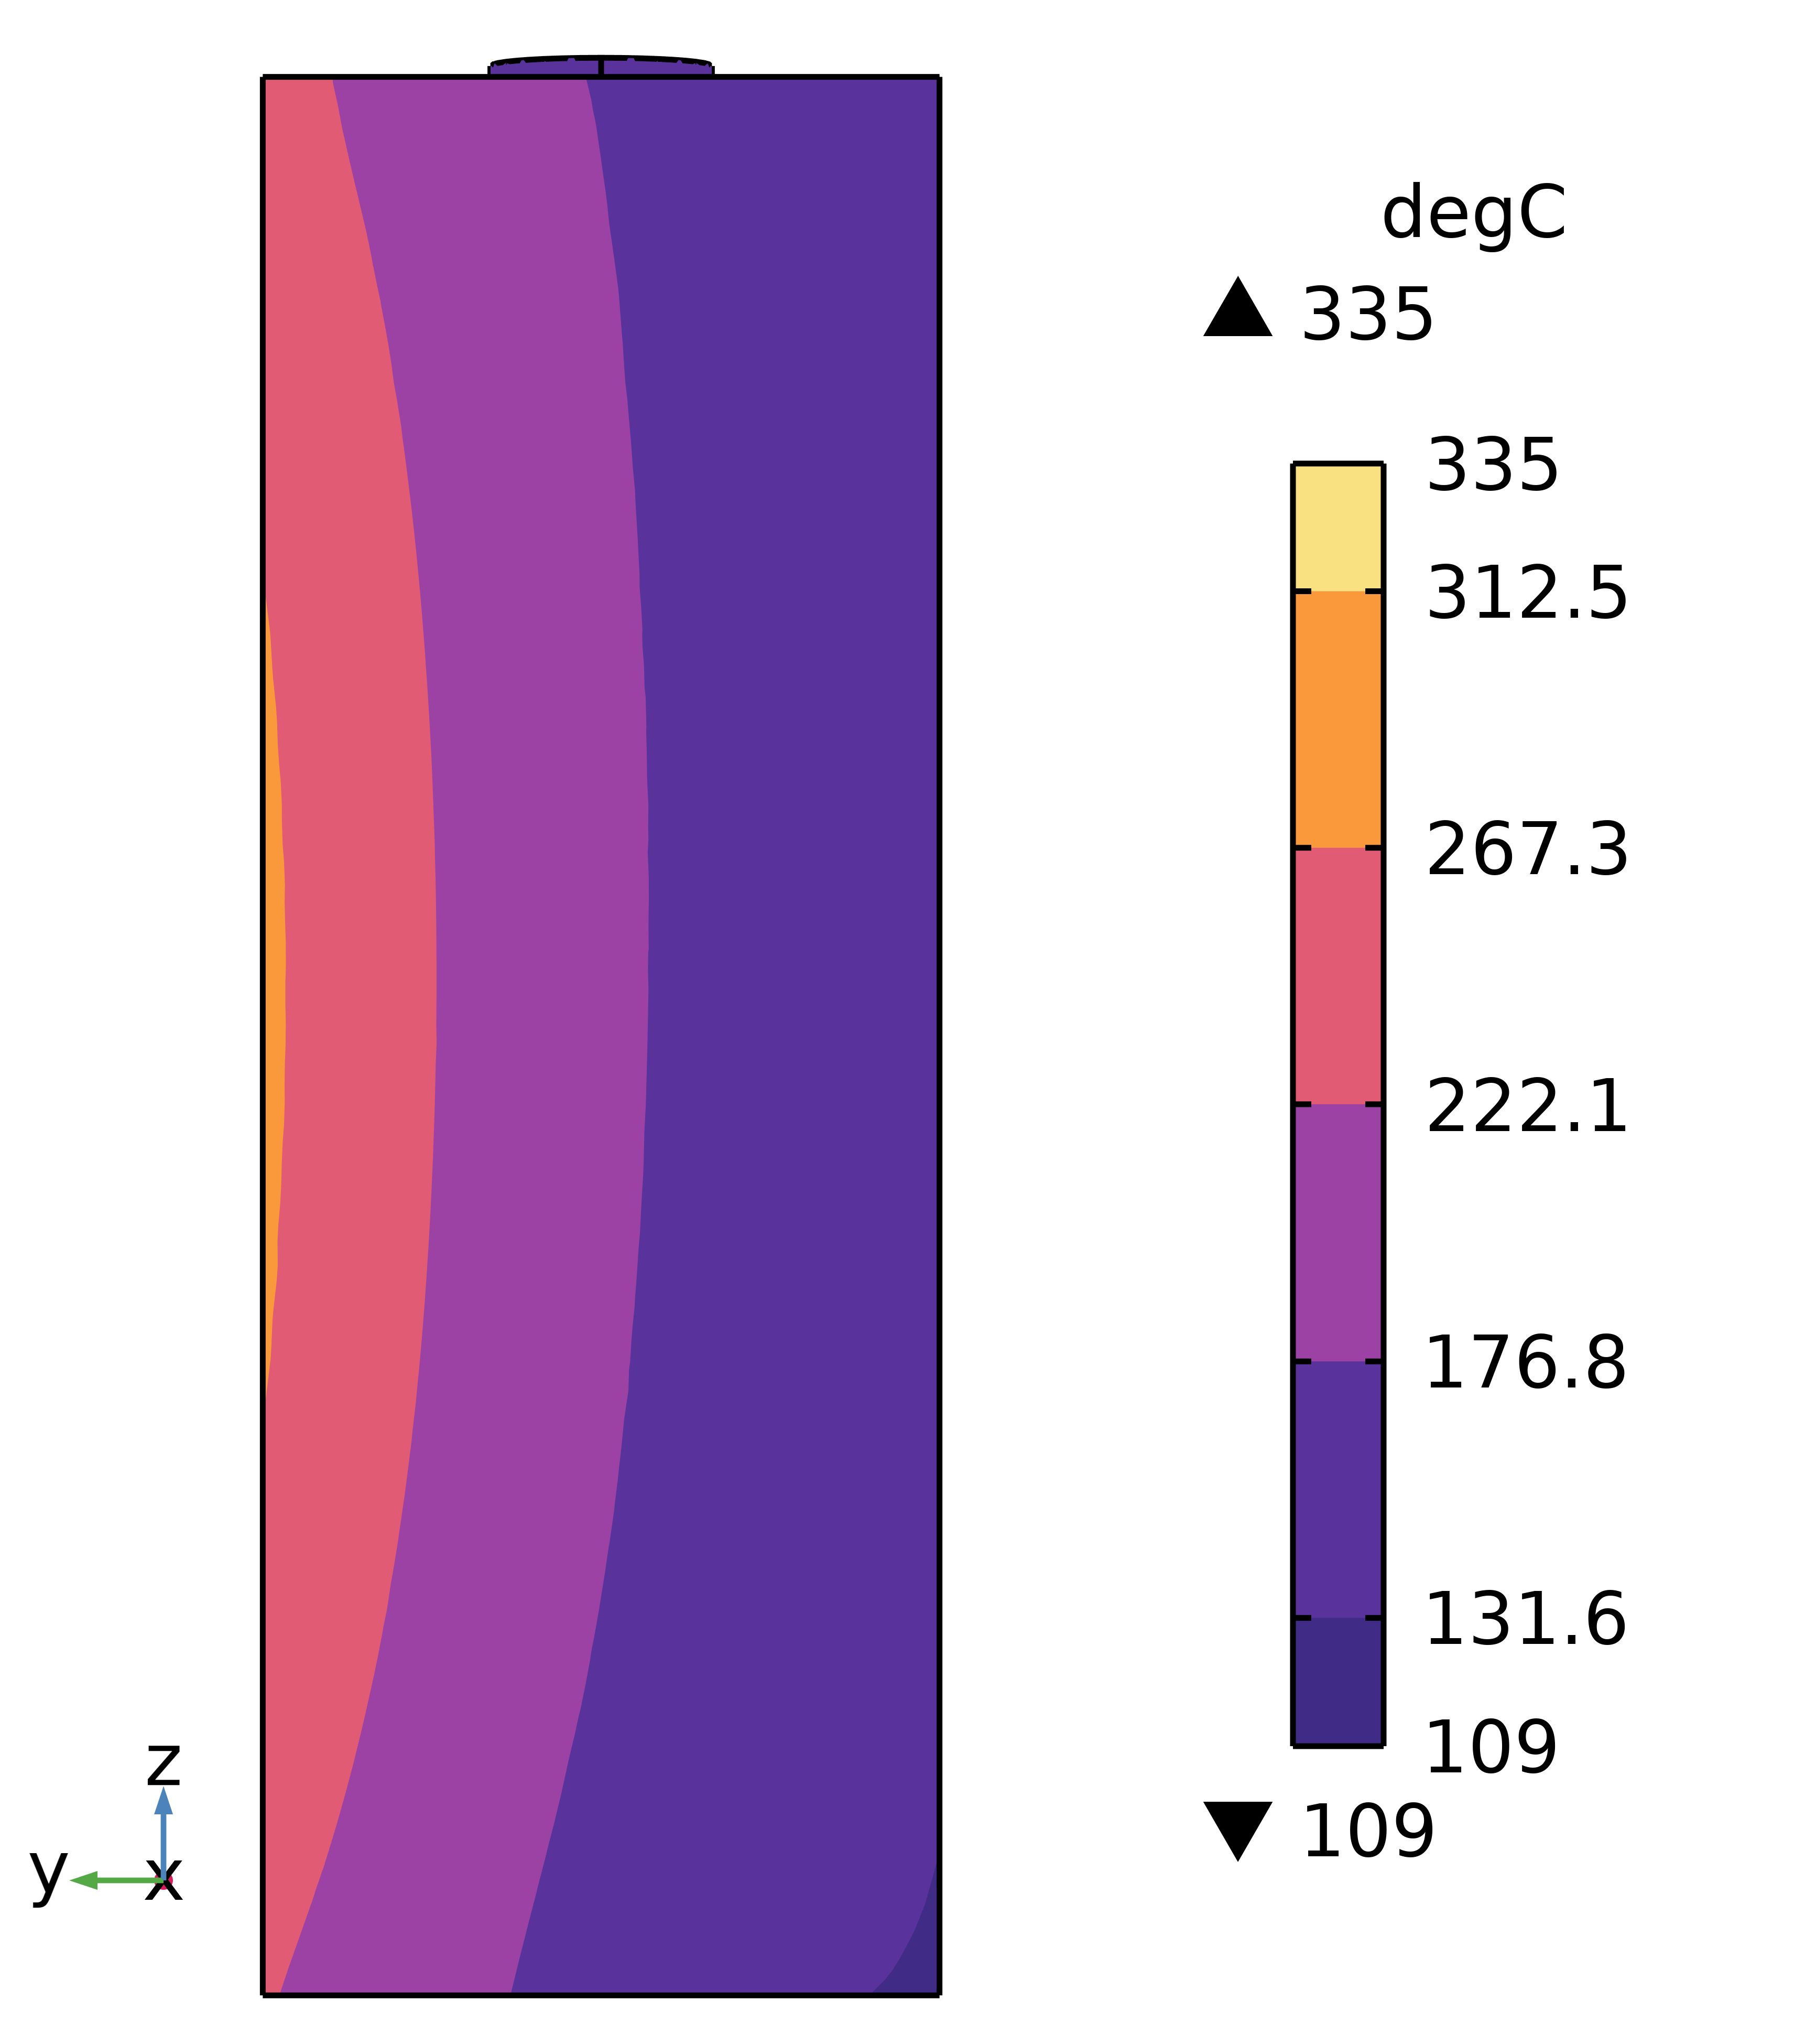
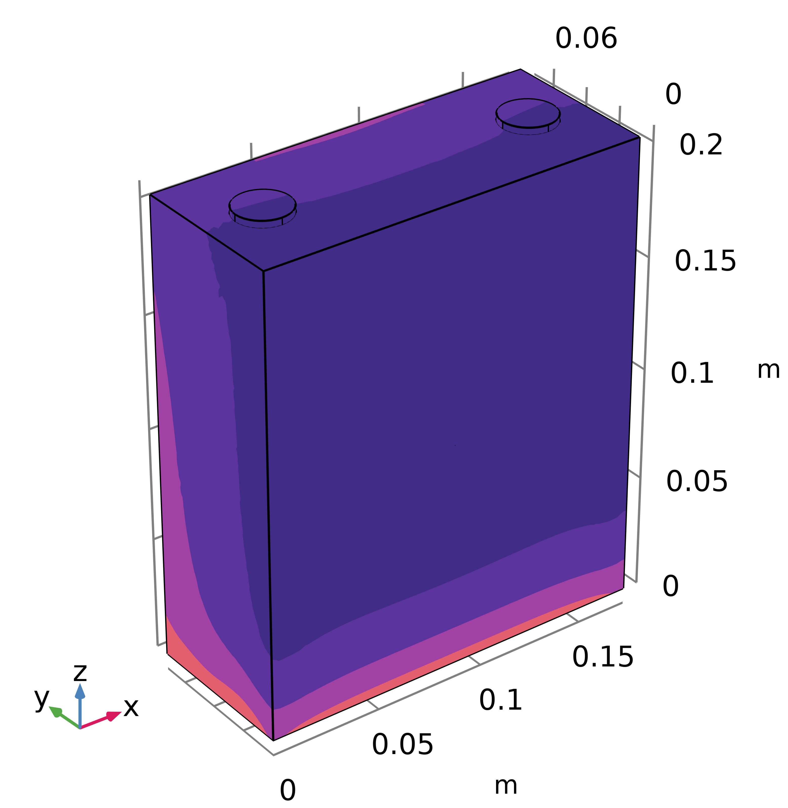
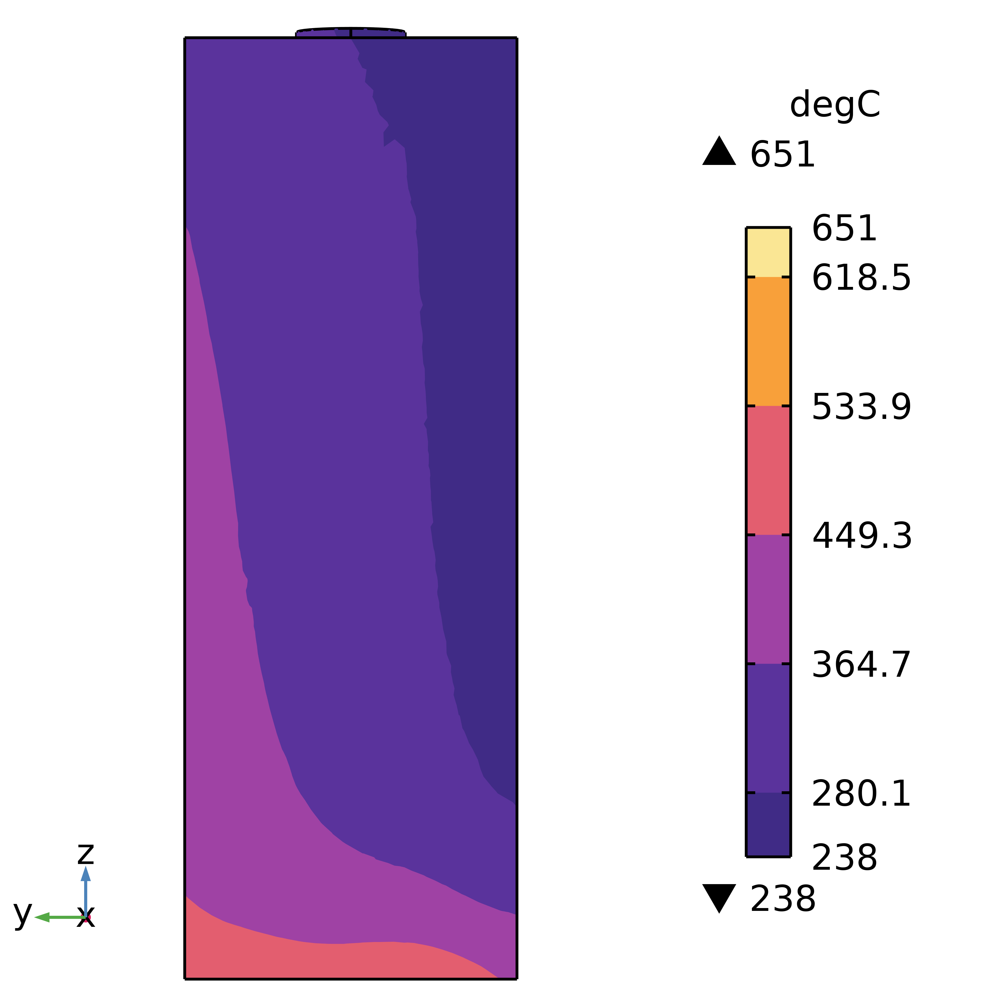
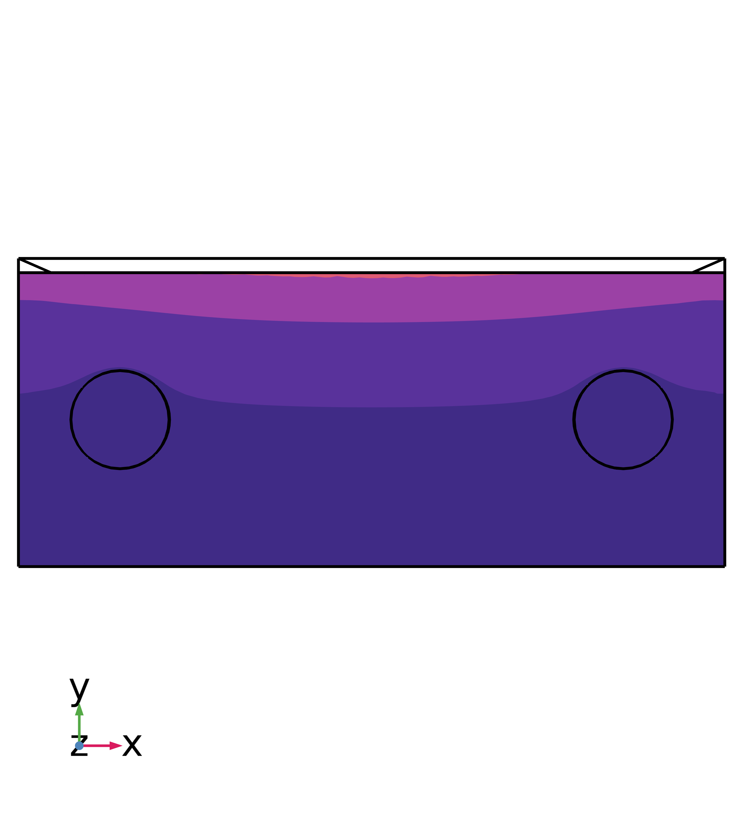
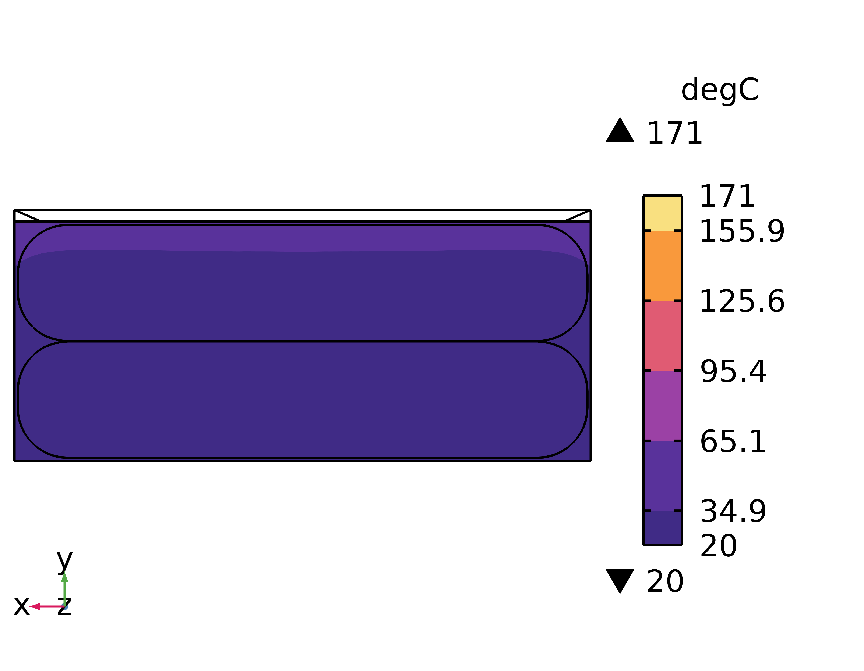
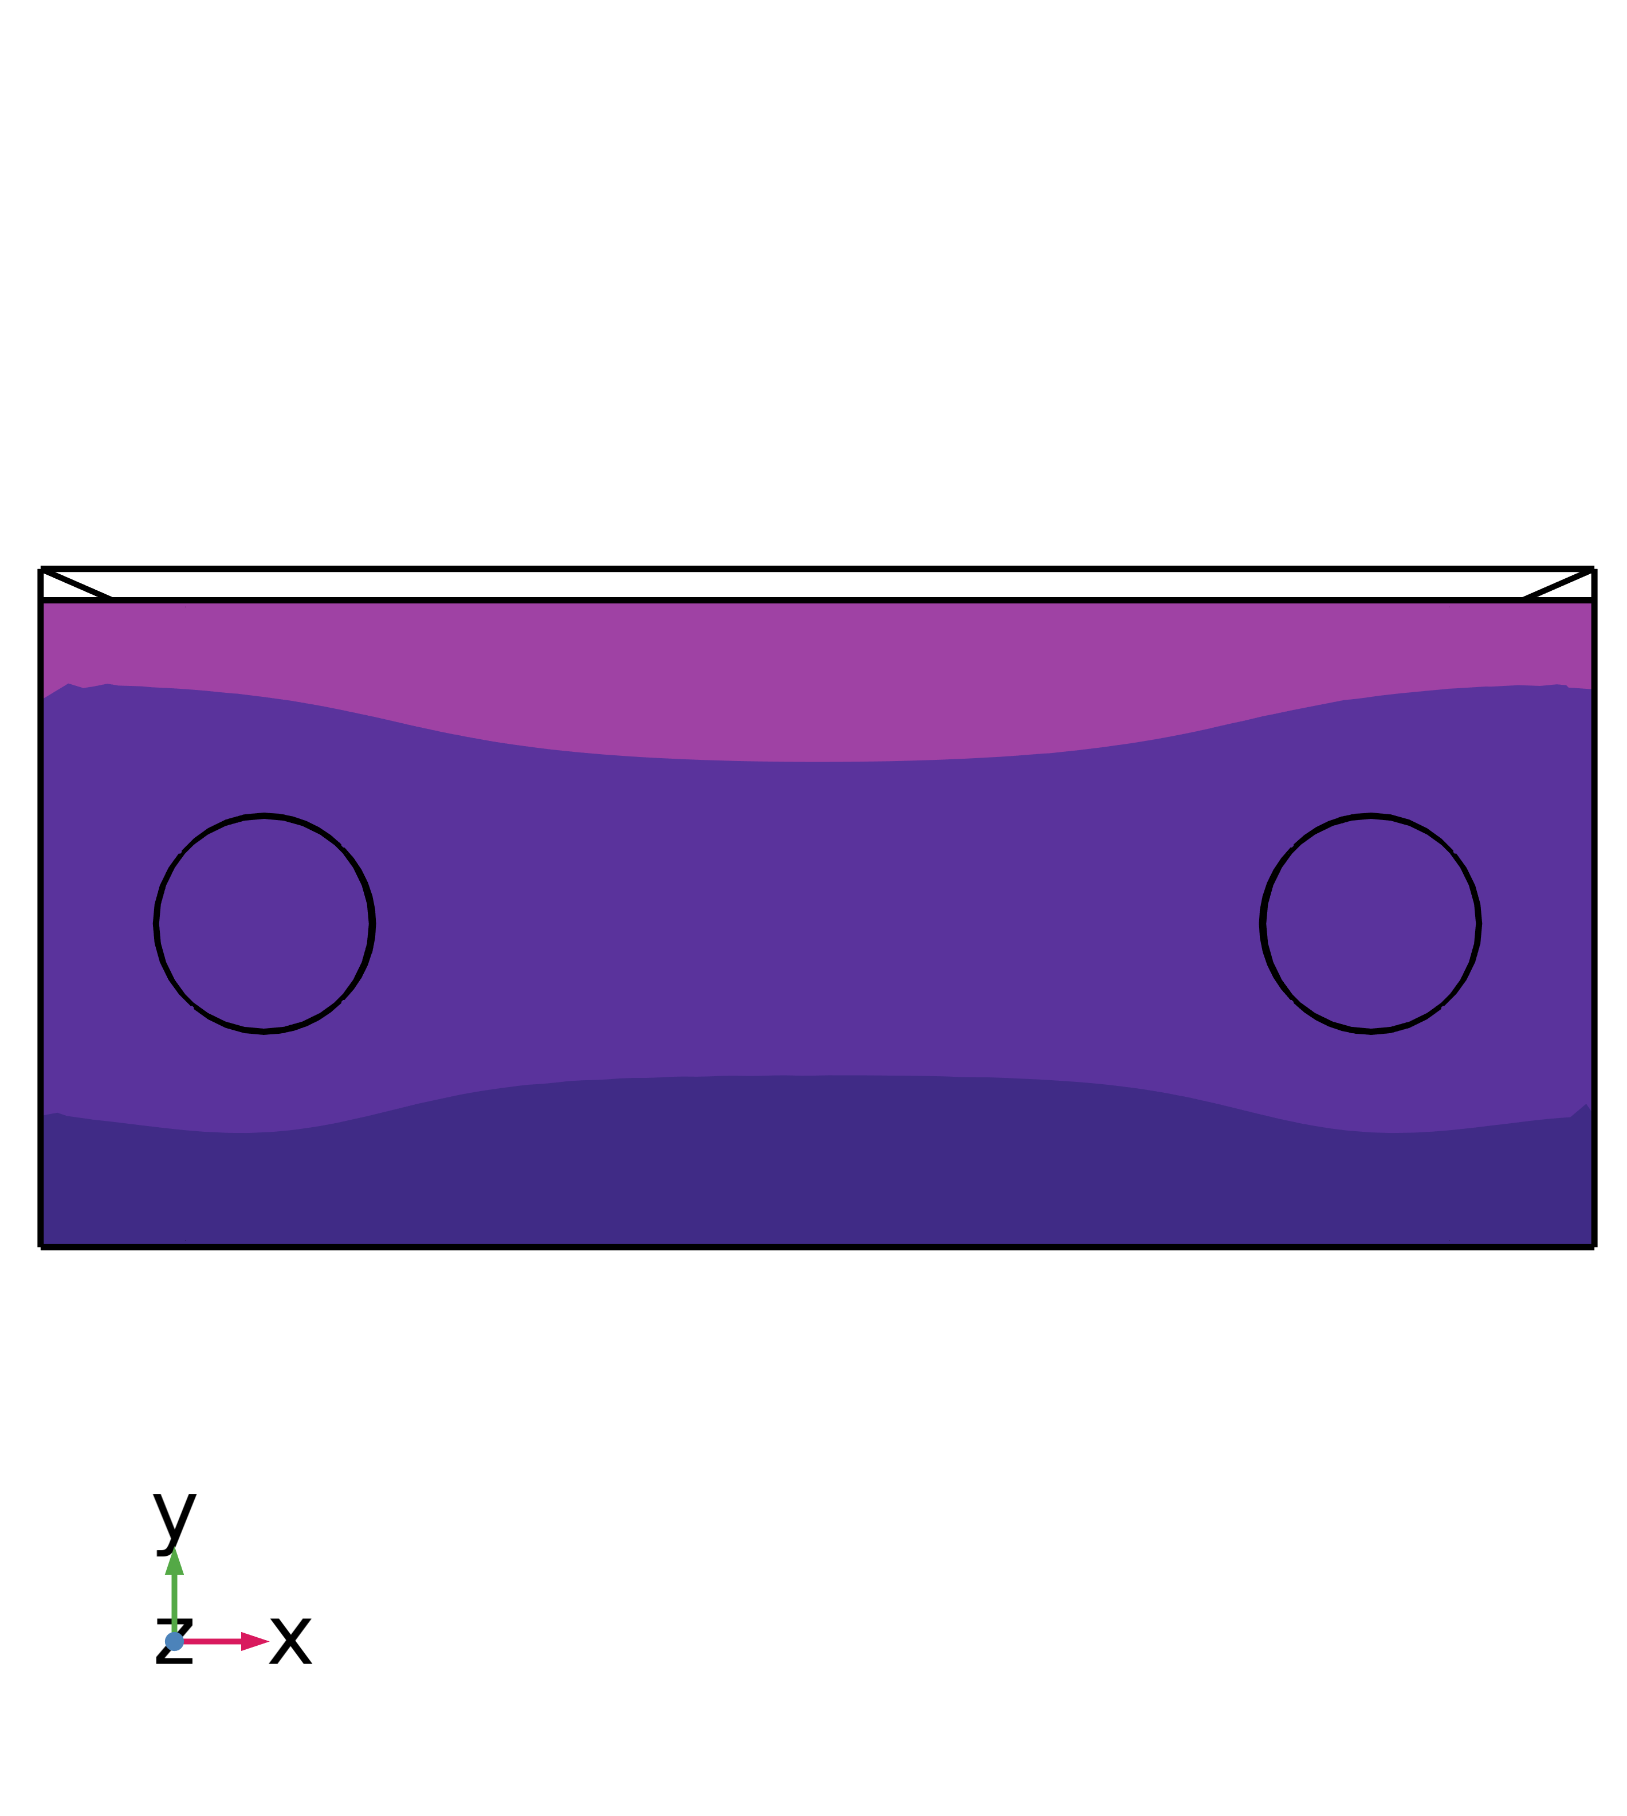
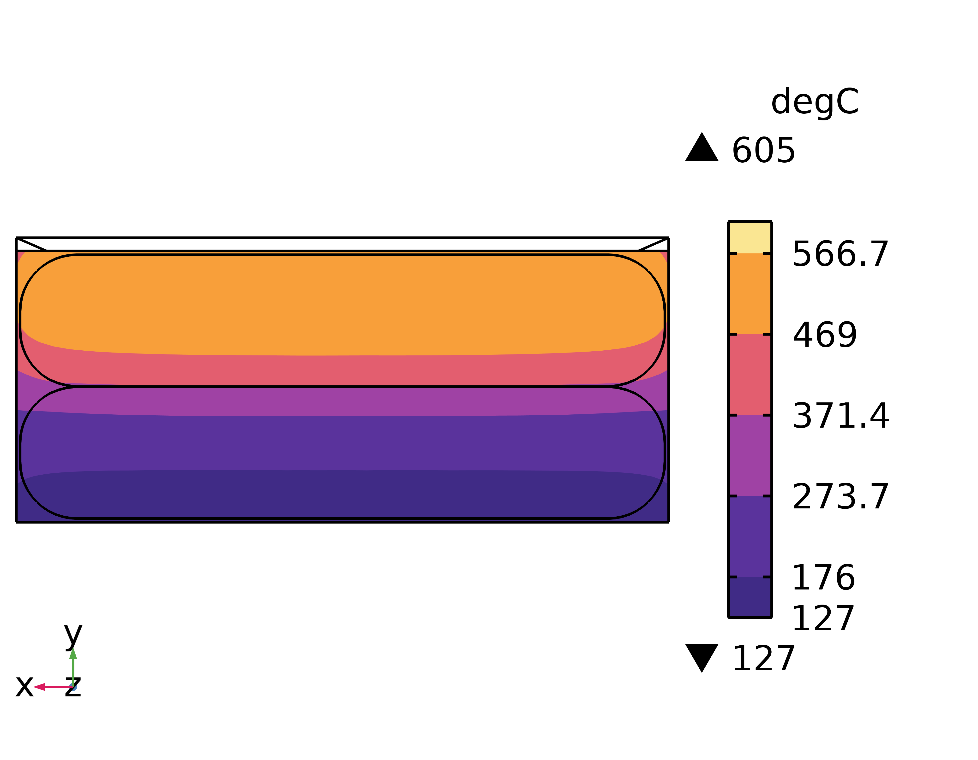
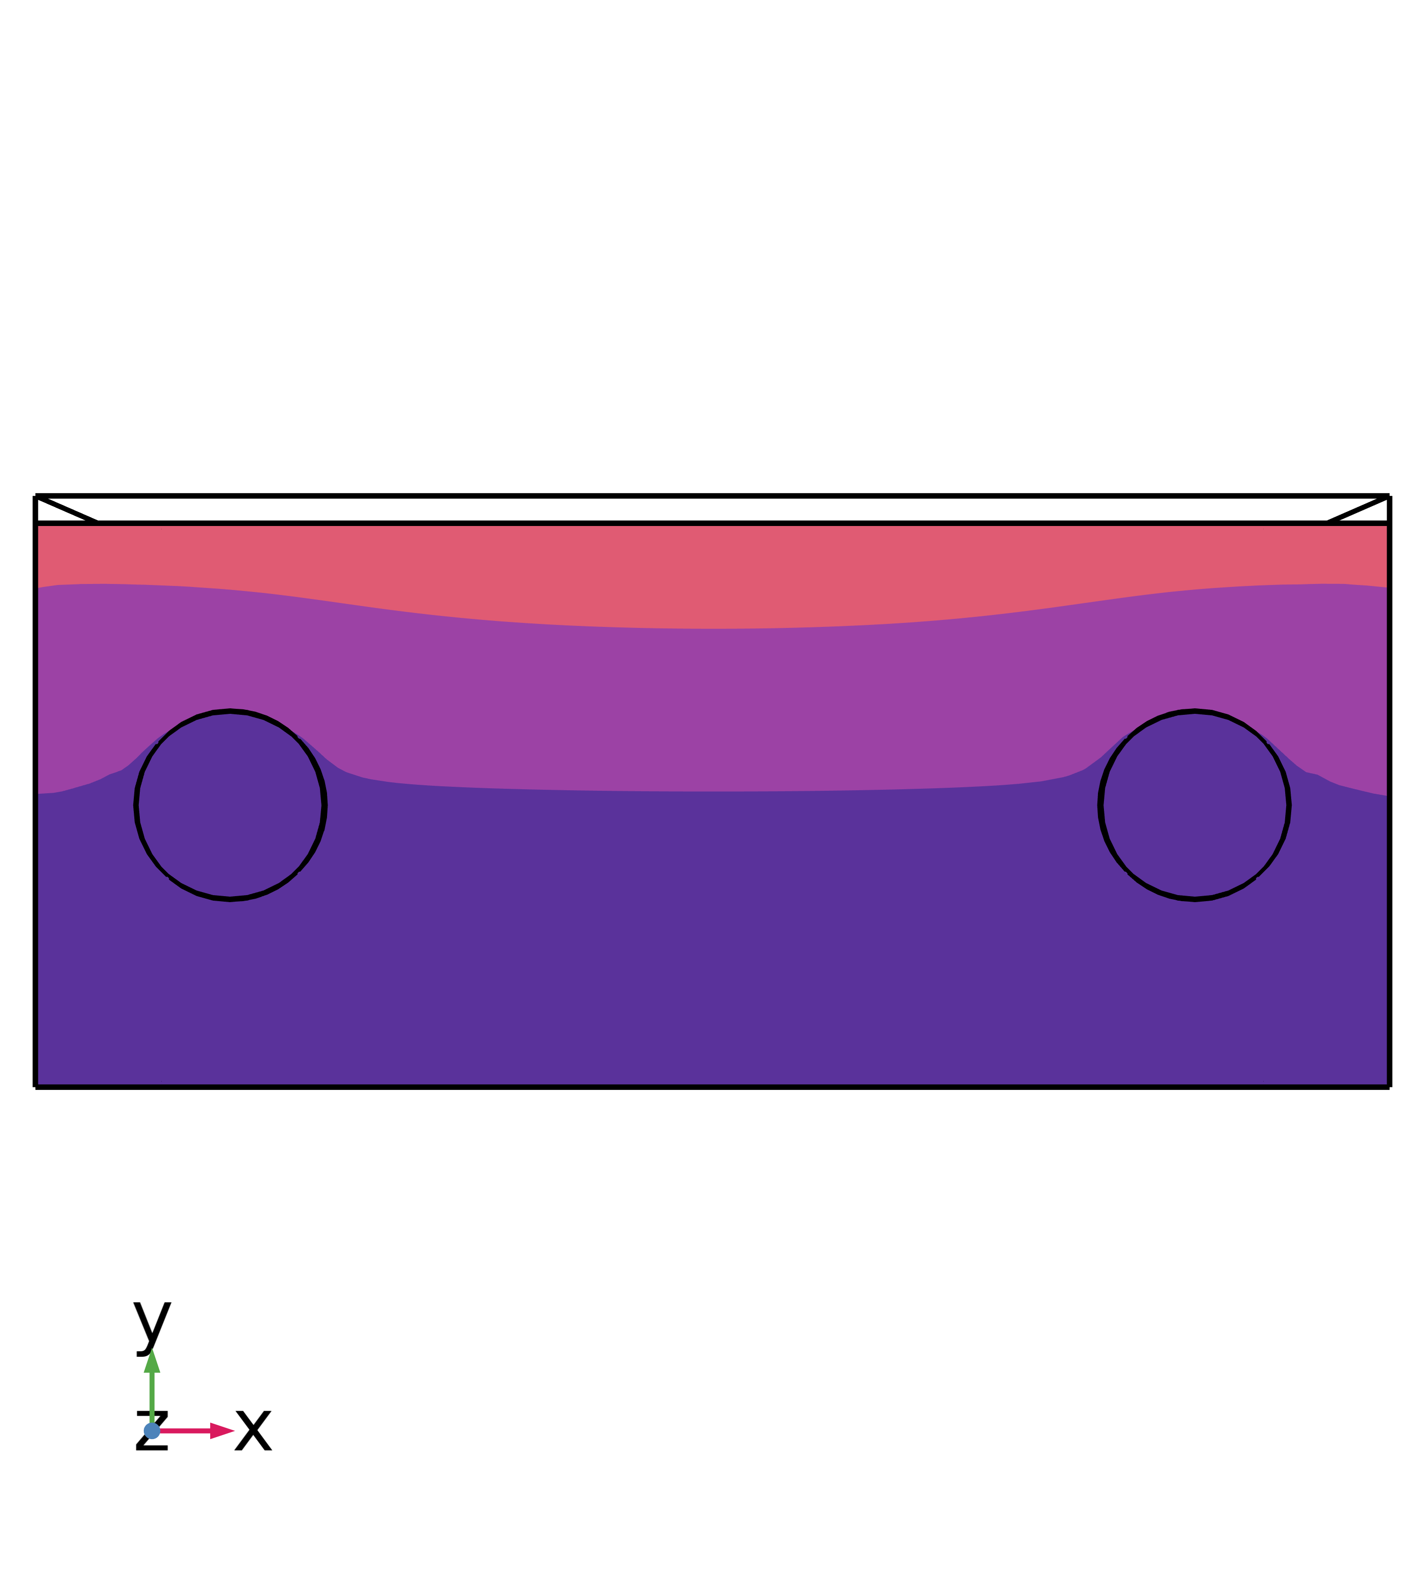
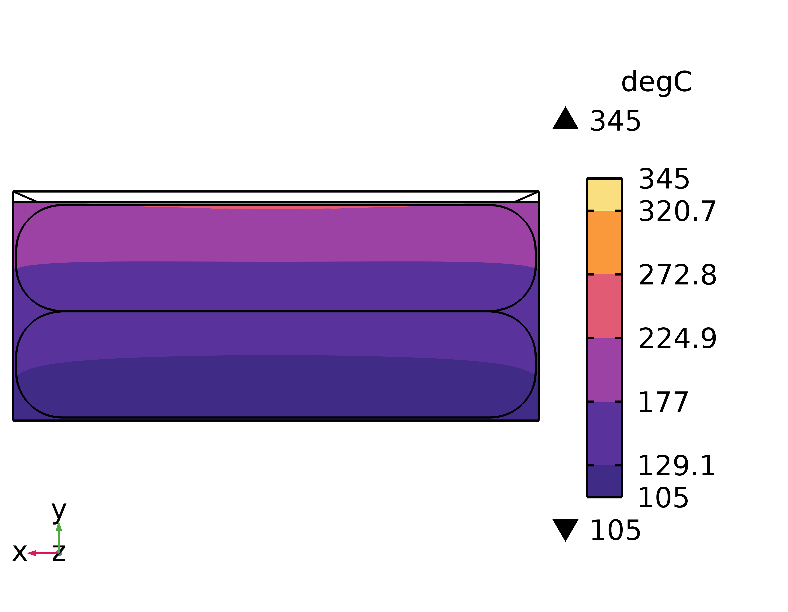
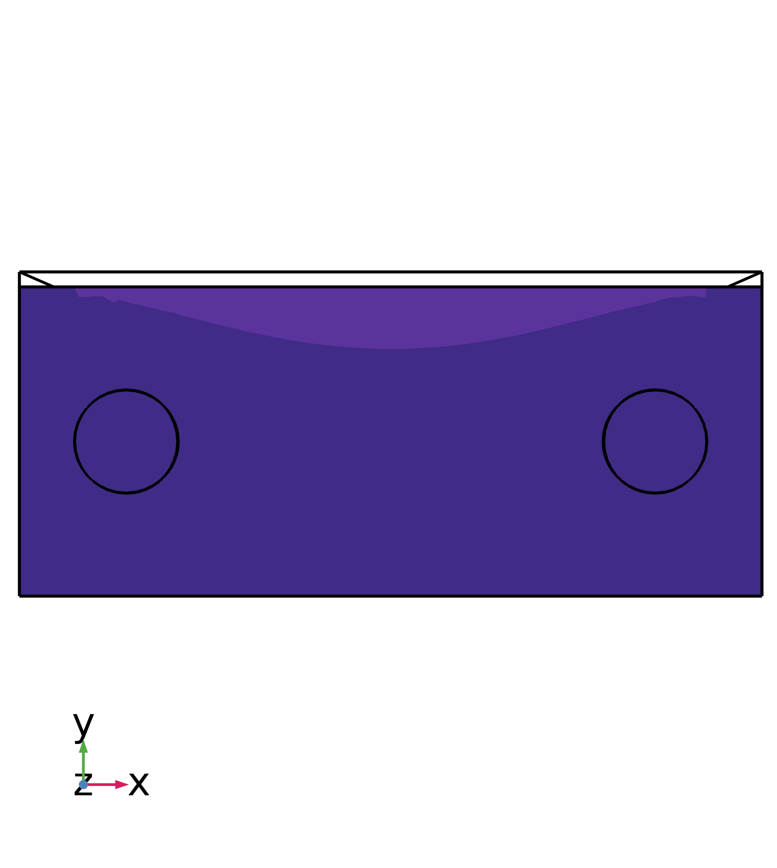
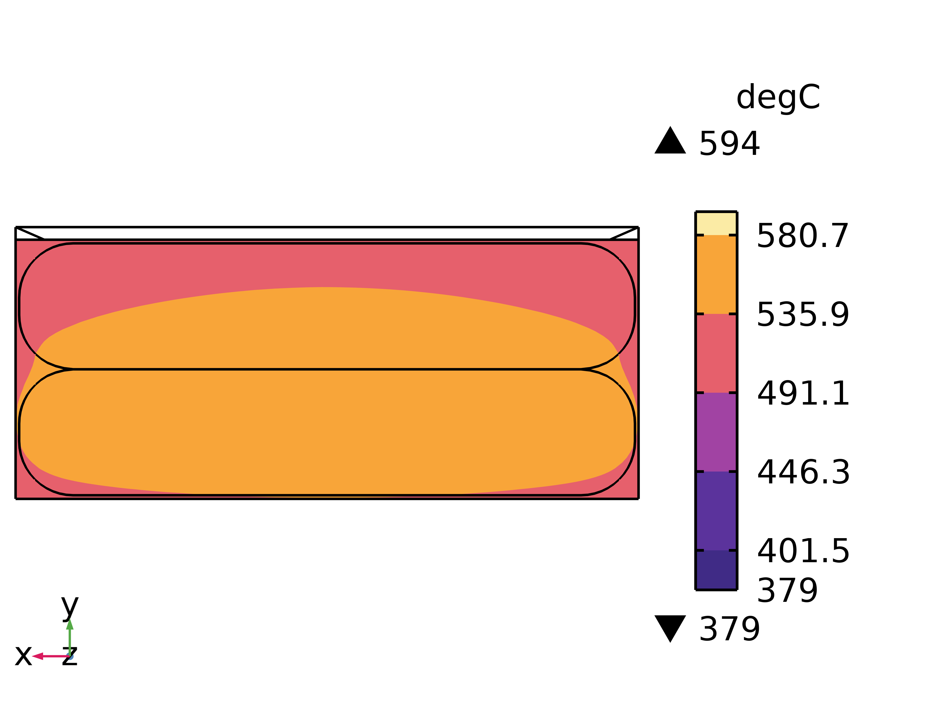
2 热失控模型构建及分析
单体模型结果分析（电池表面等值面图）
(a)
t=50 s
t=2650 s
控制方程为能量守恒方程，
扩散问题，在时间行进过程中，导热体温度（能量）具有耗散特性。扩散系数越大，温差越小；
电池大面上下呈现热扩散速度不一致的原因是，不对称几何及其扩散系数（空气的扩散系数>电池卷芯）；
图b为俯视图：热失控发生发展过程可视化；
t=2300 s
t=2750 s
(b)
t=50 s
t=2800 s
tab side
bottom side
tab side
bottom side
t=2300 s
t=3000 s
tab side
bottom side
tab side
bottom side

Slide 13
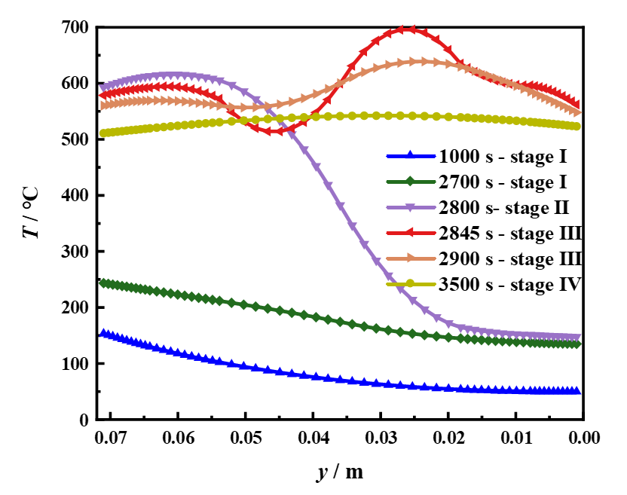
2 热失控模型构建及分析
电池热失控内部传播
双卷芯电池内部热失控动态过程：初始阶段电池内部温度分布主要受初始温度分布影响，非正规状况阶段（non-regular regime）。当热传递到一定深度时，电池初始温度分布影响逐渐消失，此后不同时刻温度分布主要受边界条件及内部热源影响，这个阶段被称为正规状况阶段（ regular regime ）。
侧面加热滥用工况下电池最高温度并不出现在电池几何中心，无论是内部中心测点温度还是大面温度，均不能反应电池最高温度。由于电池厚度方向导热系数较小，表面测点探测内部热失控均存在延迟（t=2700,2800 s）。
加热板一侧
阶段Ⅰ
阶段Ⅱ
阶段Ⅲ
阶段Ⅳ
电池沿厚度方向中心线上的温度变化趋势
双卷芯电池局部热诱导下内部热扩散示意图

Slide 14
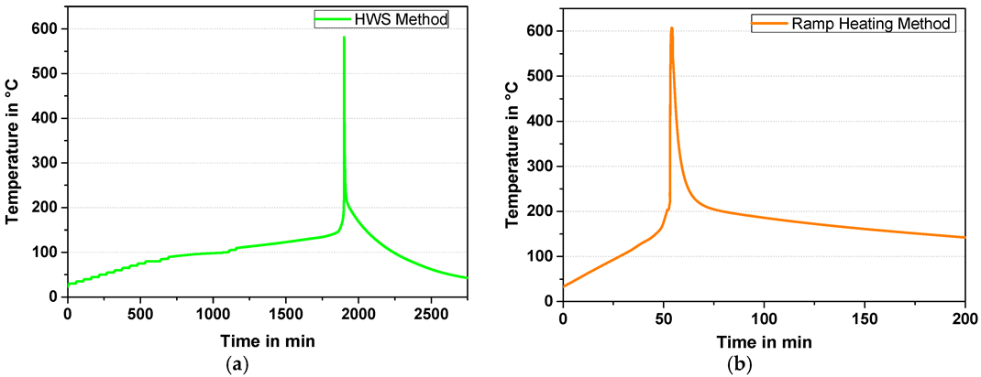
2 热失控模型构建及分析
热失效触发能量计算
由于初边值条件不同（加热模式、是否向电池输入能量），绝热加速量热仪与局部加热热失控实验在热失控特征温度及热失控行为中存在差异，但不同电池热滥用实验是否存在共性参数？
绝热加速量热仪两种加热模式热失控实验[1]
（a）加热等待搜寻模式；（b）线性升温模式
热失效触发能量：定义为外部向电池输入的使得电池内部发生副反应的最小能量。
绝热加速量热仪热失控实验
侧面加热热失控实验
1. Lei, B.; Zhao, W.; Ziebert, C.; Uhlmann, N.; Rohde, M.; Seifert, H. J. 2017, 3, (2), 14.

Slide 15


2 热失控模型构建及分析
热失效触发能量计算
表：电池热失控触发能量、总产热汇总表
 | 局部热滥用（仿真）/kJ | ARC实验/kJ
副反应前积聚能量 | 232.5 | 283.6
电池总自产热 | 1122.3 | 1566.2
触发能量/自产热占比 | 20.7% | 18.1%
触发能量/理论能量 | 7.2% | 8.7%
基于仿真计算电池热失控触发能量及总自产热：在非稳态导热过程中，热量传递方向上不同位置导热量不同。不同时刻电池左右大面的导热功率如图所示。仿真通过热流密度积分计算输入能量减去散失能量、实验通过初始温度与自产热温度差计算积聚能量。其中∅1为从左侧加热板导入电池的热流密度，∅2为电池右侧热流密度。
不同热滥用工况下此款电池触发能量占比规律：占电池总产热19.4%±1.3%；触发能量占电池理论能量（电能）8.0%±0.7%。
(a)
(b)
T
$$∅1$$
$$∅2$$
x
两电池侧面热流密度仿真结果
热流密度符号示意图
Notes:
18%

Slide 16
2 热失控模型构建及分析
热失控触发能量
调研文献中磷酸铁锂电池100%SOC绝热加速量热仪实验，探究触发能量与自产热占比是否存在规律?
 | 电池型号 | 触发能量/自产热占比 | 反应起始温度/℃ | 最高温度/℃
Bugryniec[1] | 18650-1500mAh | 25.4% | 95 | 315
Duh[2] | (A123)18650-1100mAh | 169.1% | 207.6 | 297.5
 | SONY 26650-3000mAh | 69.6% | 201.5 | 384.9
Yang[3] | Pouch-300mAh | 19.9% | 97.02 | 408.14
Abada[4] | (A123) 26650-2300mAh | 21.9% | 79.7 | 275
Perea[5] | 26650-3000mAh | 17.5% | 100.2 | 455
Lei[6] | 18650-1100mAh | 27.8% | 90 | 259
本课题组 | 26700-4000mAh | 23.1% | 118 | 428
 | Prismatic-40Ah | 27.4% | 96.6 | 339.9
利用ARC实验可通过自反应温度与自产热温度差和最高温度与自产热温差之比得到触发能量与电池总自产热之比，约占22.4%± 3.8%，自产热温度96.6℃± 11.6℃。最高温度标准差较大。
磷酸铁锂电池受材料制备角度来说，磷酸铁锂合成反应是复杂的多相反应，难以保证一致性。
1. Bugryniec, P. J.; Davidson, J. N.; Cumming, D. J.; Brown, S. F. Journal of Power Sources 2019, 414, 557-568.
2. Duh, Y.-S.; Theng, J.-H.; Chen, C.-C.; Kao, C.-S. Journal of Energy Storage 2020, 31.
3. Yang, M.; Ye, Y.; Yang, A.; Jiang, Z.; Wang, X.; Yuan, H.; Rong, M. Journal of Energy Storage 2022, 50, 104691.
4. Abada, S.; Petit, M.; Lecocq, A.; Marlair, G.; Sauvant-Moynot, V.; Huet, F. Journal of Power Sources 2018, 399, 264-273.
5. Perea, A.; Paolella, A.; Dubé, J.; Champagne, D.; Mauger, A.; Zaghib, K. Journal of Power Sources 2018, 399, 392-397.
6. Lei, B.; Zhao, W.; Ziebert, C.; Uhlmann, N.; Rohde, M.; Seifert, H. J. 2017, 3, (2), 14.
磷酸铁锂电池在热滥用条件下的发生自产热的触发能量与总自产热之比约为22.4%

Slide 17
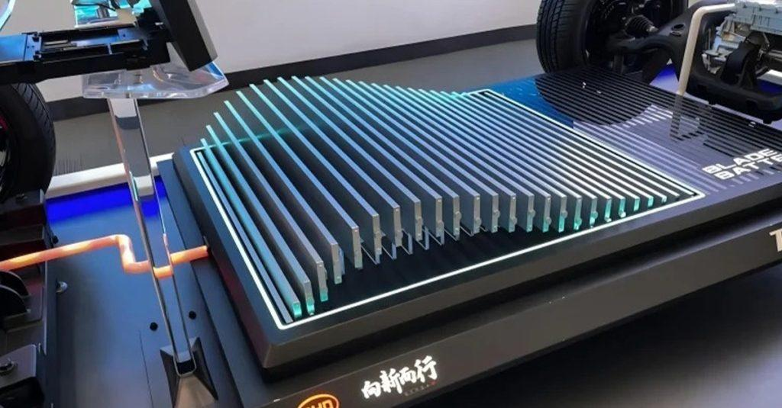

2 热失控模型构建及分析
电池厚度对热失控特征影响研究
1、仿真结果：在一定范围内，电池厚度对电池热失控特征温度影响小；与电池发生热失控时间近似线性相关。
2、工程实际：超薄设计大幅缩短了电芯厚度方向的热传导路径，显著降低了内部热阻。在发生内部短路或局部热失控时，热量能更快地从电芯内部中心传导至外部表面。
Notes:
在相同的化学体系下，电芯的起始热失控温度主要由材料本身的热稳定性决定，常规设计范围内的电芯厚度对其影响不显著。
不易出现局部热点，对热阻隔提出了要求

Slide 18
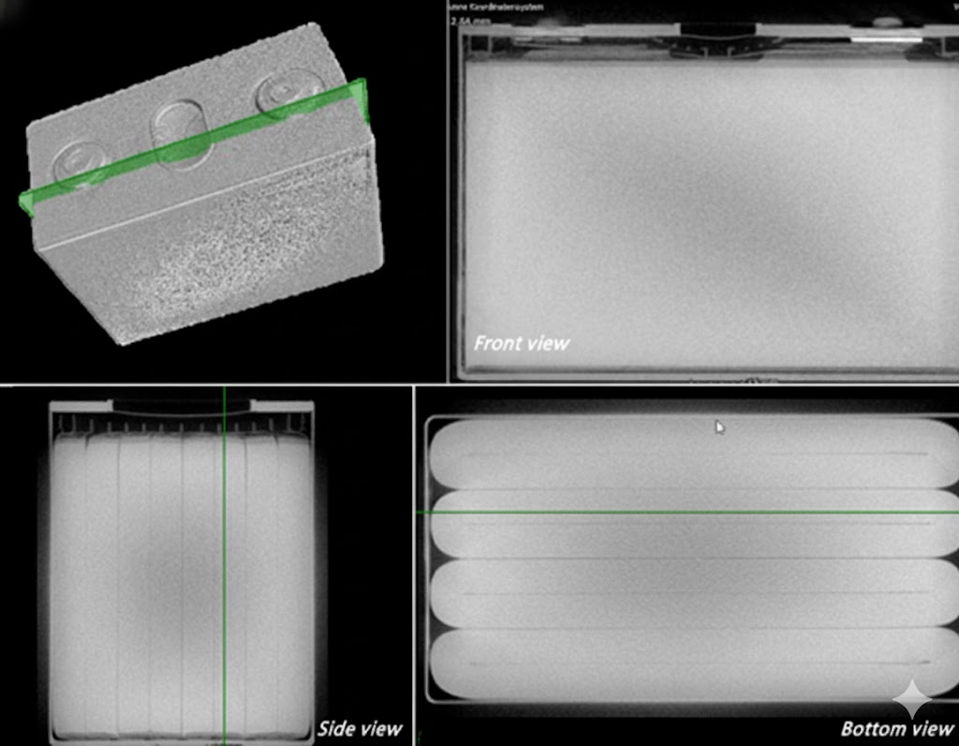
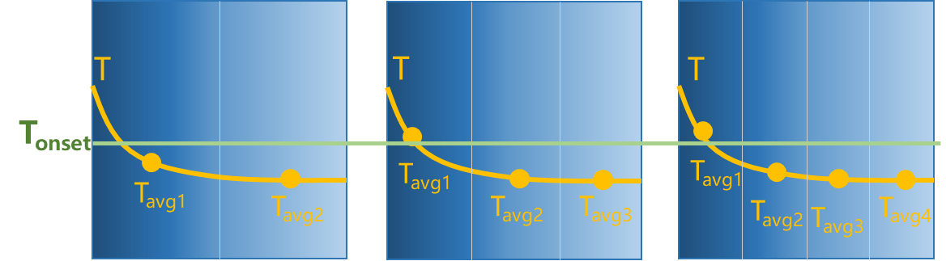
2 热失控模型构建及分析
电池卷芯个数对热失控特征影响研究
1、仿真结果：同等条件下，卷芯数增多，热失控时间提前。（缩短了每个卷芯径向上的传热路径）
2、工程实际：多卷芯分段设计的优势在于优化电性能，但在热安全上却存在权衡。多卷芯牺牲热失控的反应时间裕度，增加了热失控的风险。
Notes:
如降低欧姆内阻、改善电流分布

Slide 19
热失控模型总结
1、建立三维的双电芯大型磷酸铁锂电池热失控模型，获取了电池的热失控特性。基于模型给出内部电芯间热失控传播过程，并定量计算电芯副反应产热及电芯间热传导；
2、研究了电池电芯个数、电池厚度对热失控过程特征的影响机制。在相同的化学体系下，电芯的特征温度主要由材料本身的热稳定性决定，常规设计范围内的电芯厚度/容量以及电芯个数对其影响不显著。热失控触发时间随着电池厚度增加呈现线性延长的趋势。当卷芯个数增加，靠近热源的卷芯平均温度变高，电芯达到热失控触发温度的时间提前。

Slide 20
参考文献
1. Yue Zhang, Qingsong Wang, et al., Understanding of thermal runaway mechanism of LiFePO4 battery in-depth by three-level analysis, Applied Energy, 336 (2023) 120695 （ESI高被引论文）
2. Yue Zhang, Qingsong Wang, et al., Modeling the propagation of internal thermal runaway in lithium-ion battery, Applied Energy, 362 (2024) 123004
3. Yue Zhang, Qingsong Wang, et al., (2025). In-Situ Gas Observation in Thermal-Driven Degradation of LiFePO4 Battery. The Innovation Energy 2:100107. （第八期封面论文）

Slide 21
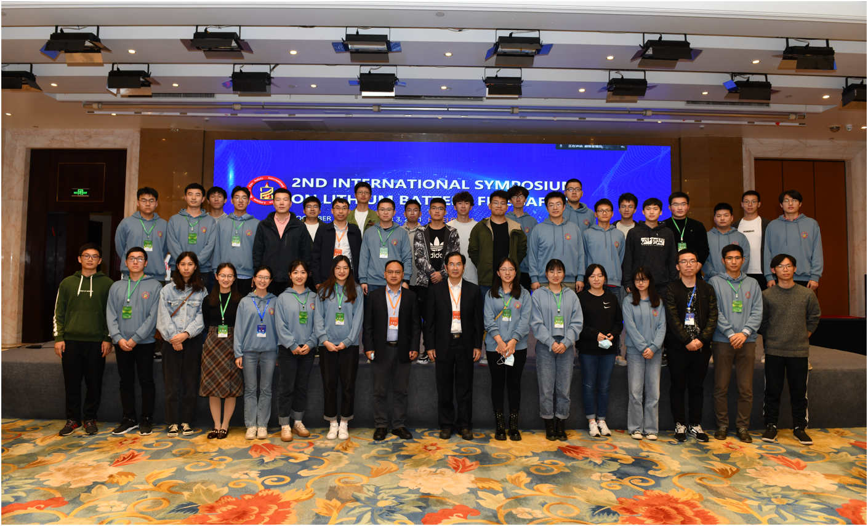
团队介绍

Slide 22
Thanks
请各位专家批评指正！
张玥
E-mail: zhy55@mail.ustc.edu.cn

